Slide 1
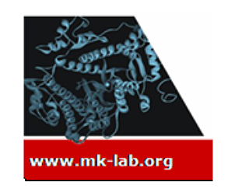
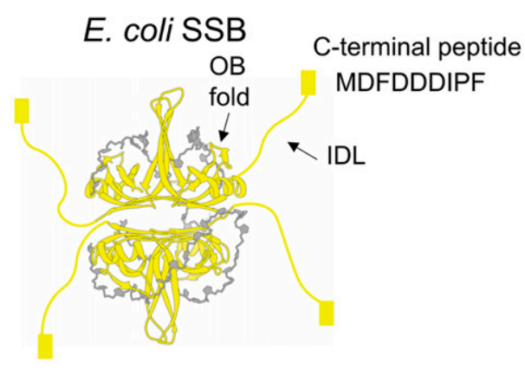
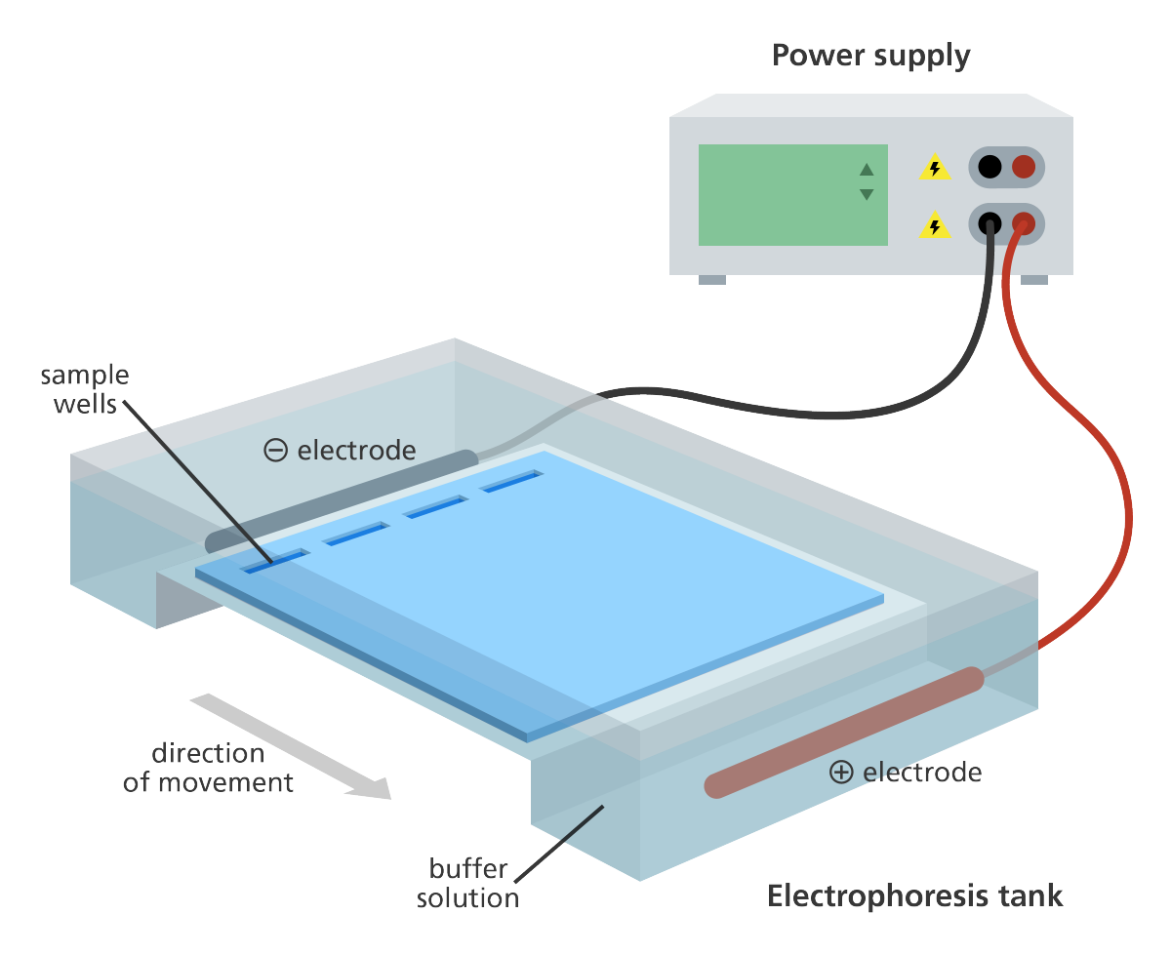
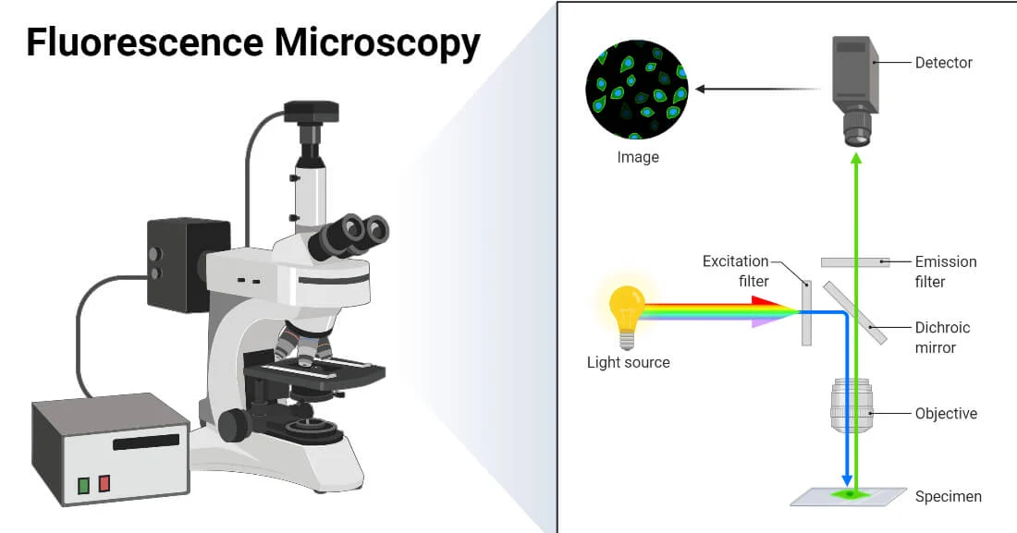
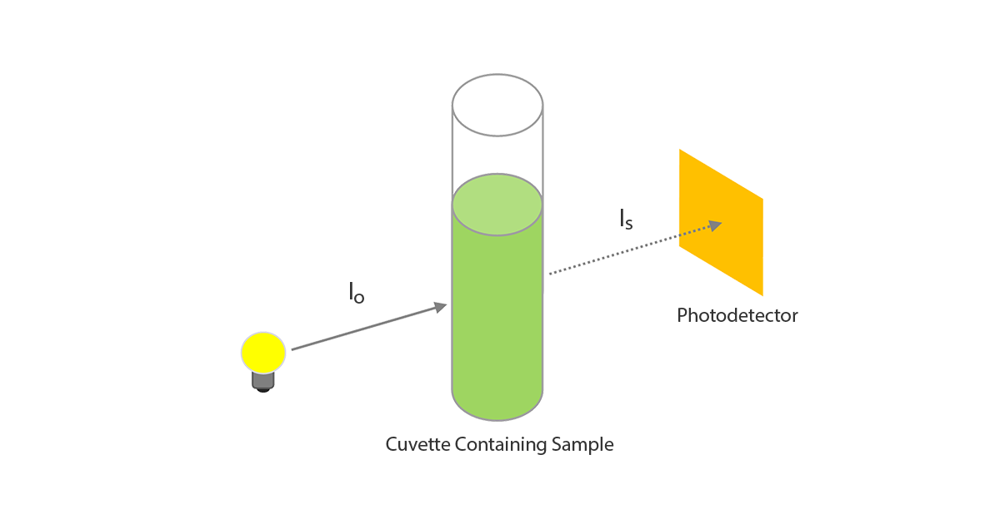
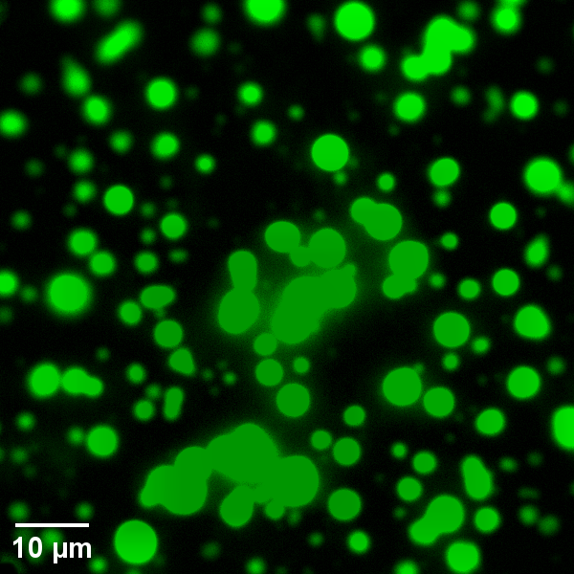
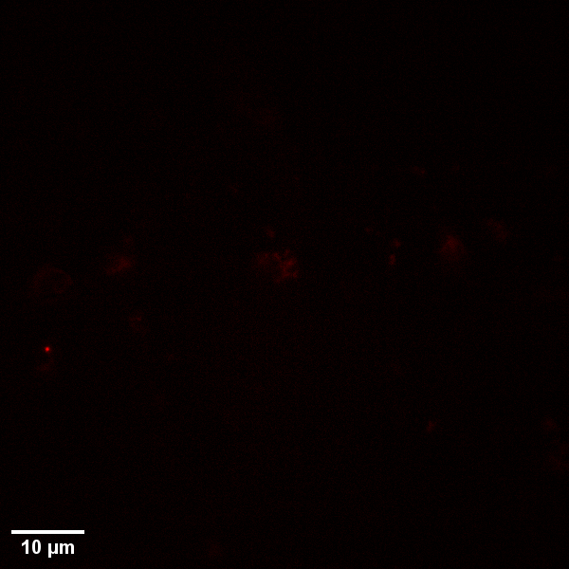
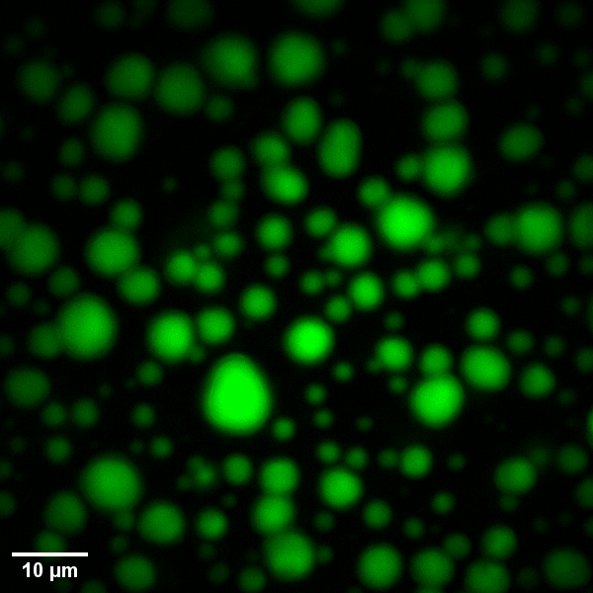
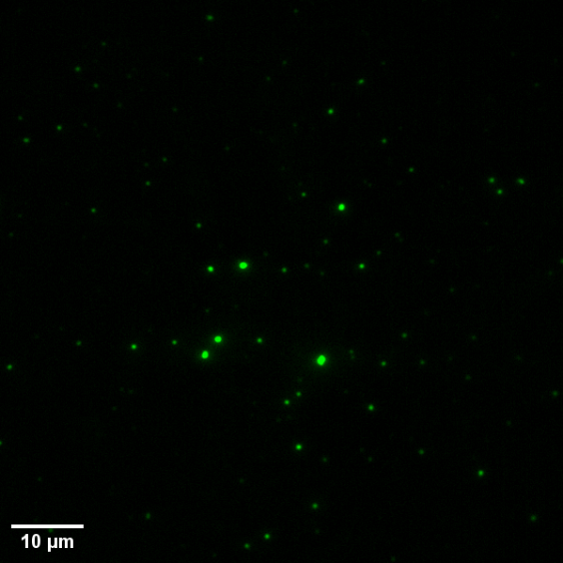
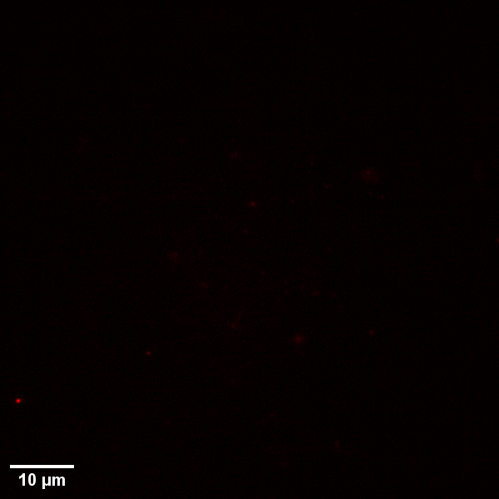
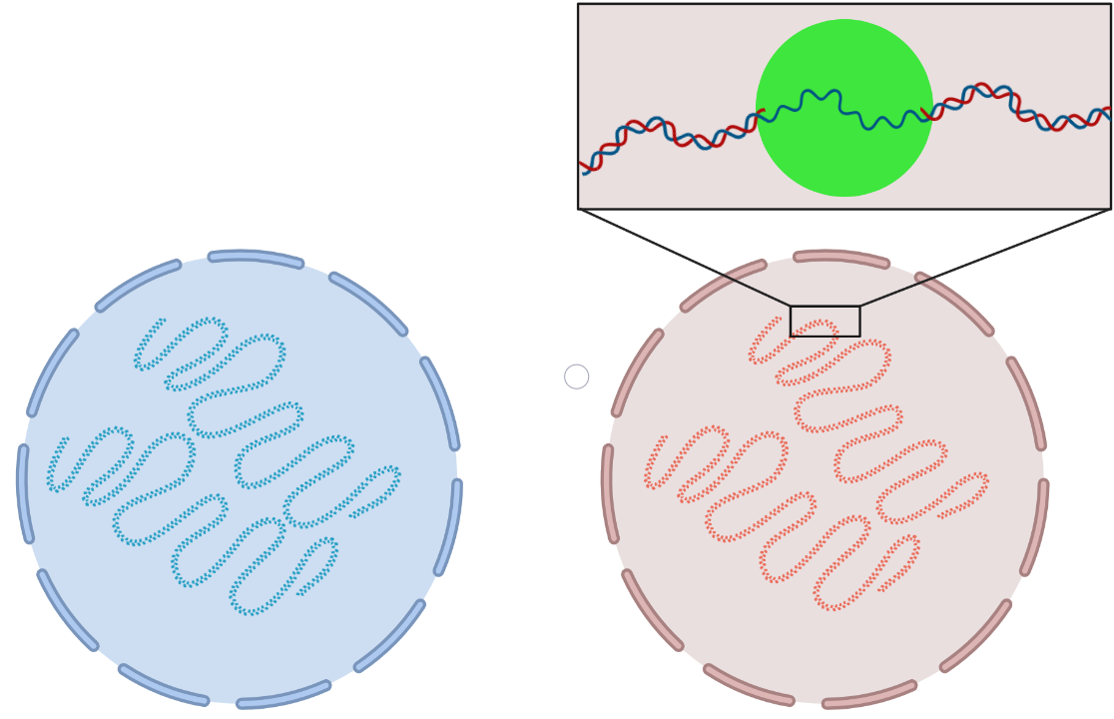
Folyadék-folyadék fázisszeparáció: egyszálú DNS-kötő fehérjék szerepe a stresszválaszban
Csipkay Krisztina, Pálinkás János, Kovács Mihály
ELTE-MTA „Lendület” Motorenzimológiai Kutatócsoport, Biokémiai Tanszék, ELTE TTK
ÖSSZEGZÉS
A folyadék-folyadék fázisszeparáció (LLPS – liquid-liquid phase separation) a sejten belüli anyagszerveződés újszerű, jelenleg aktívan kutatott folyamata. Ennek során kisméretű fehérjetartalmú cseppek képződnek a sejteken belül, mind eukarióta, mind bakteriális sejtekben. E fehérjekondenzátumok folyadékszerűen viselkednek és képesek fuzionálni, de a membránnal határolt organellumokkal ellentétben nincs membránjuk. Az LLPS-átmenetre képes tisztított fehérjék oldatában megfelelő körülmények között fehérje-kondenzátumok alakulnak ki, s ezáltal az oldat egyre zavarosabbá válik. E folyamat vizsgálható az oldat turbiditásának mérésével, vagy fluoreszcensen jelölt fehérje mikroszkópos vizsgálatával. Fiziológiás közegben, egyes rendezetlen (ID – intrinsically disordered) régióval rendelkező fehérjék képesek lehetnek LLPS átmenetre. Az egyszálú DNS-kötő (SSB) fehérjék is rendelkeznek ilyen régióval, ilyen például az E. coli baktérium EcSSB fehérjéje, illetve az ezzel homológ és jelenleg kevéssé ismert humán fehérjék, a hSSB1 és hSSB2. LLPS útján keletkezett kondenzátumok újszerű, eddig nem ismert szerepeket játszhatnak a stresszérzékelésben, illetve a stresszválasz kiváltásában, ezen kívül a DNS-anyagcserében is. Kutatási projektünk e funkciók felderítését célozza.
KÉRDÉSEK
Képesek az SSB fehérjék a folyadék-folyadék fázisszeparációra (LLPS)?
Milyen közegben képesek LLPS-re?
Mi a szerepe az általuk kiváltott folyamatnak?
A FEHÉRJÉK
E. coli – EcSSB
Mindkét fehérje két nagyobb szerkezeti elemre osztható fel: az OB (oligonukleotid-kőtő) régióra és a rendezetlen (ID) régióra.
A legtöbb bakteriális SSB fehérje, így az EcSSB is négy alegységből áll, tehát homotetramerként működik. A hSSB fehérjék negyedleges szerkezete nem pontosan ismert.
hSSB1
OB fold
113
IDR
178
Humán – hSSB1 (NABP2)
OB fold
98
IDR
211
Humán – hSSB2 (NABP1)
OB fold
102
IDR
204
ALKALMAZOTT MÓDSZEREK
Gélelektroforézis
A molekulák elektromos térben az ellentétes töltésű elektróda felé vándorolnak
A nagyobb méretű molekulák lassabban haladnak
Ismert méretű fehérjékhez való viszonyítás
Molekulák méretének meghatározása, tisztított fehérjék méretének ellenőrzése
Agaróz gél: DNS molekulák
Poliakrilamid gél: fehérjék, DNS molekulák
Turbiditás mérése
A fehérjeoldat turbiditásának vizsgálata, mennyire zavaros az oldat
lemezolvasó segítségével, tisztított fehérjék vizsgálata
OD (optikai denzitás) 600 nm, látható fénnyel megvilágítás
Fényintenzitás csökkenése a fényszórás hatására
Mikroszkópia
Epifluoreszcens mikroszkóp
Tisztított fehérjék vizsgálata
Fluoreszcensen jelölt egyszálú DNS (ssDNS) vagy fehérje segítségével
Géntechnológiai módszerek
Plazmid preparálás
Restrikciós emésztés
Ligálás
PCR technikák
EREDMÉNYEK:
hSSB1 + ssDNS
hSSB1
- ssDNS
EcSSB + ssDNS
EcSSB - ssDNS
kDa
Az EcSSB-t tartalmazó fehérjeoldat turbiditása a cseppképződés hatására megnő, tehát kevésbé átlátszó, mint az EcSSB nélküli oldat. Ebből következtethetünk a cseppképződésre a magasabb turbiditású oldatnál. LLPS átemenetre nem képes fehérjék az oldat turbiditását nem változtatják meg.
Az EcSSB kizárólag egyszálú DNS (ssDNS) hiányában képes a fázisszeparációra.
Oxidatív közeg (H₂O₂)
35 -
25 -
- EcSSB 18,975 Da
15 -
Redukáló közeg
(DTT)
Bakteriális
Kölcsönható partnerek
Harami et al. 2020 PNAS
kDa
Replikálódó szakaszok a DNS-en
SSB cseppek feloszlanak és a fehérjék az ssDNS szakaszokhoz lokalizálódnak
55 -
nem publikált
eredmények
A hSSB1 kizárólag oxidáló közegben és egyszálú DNS (ssDNS) jelenlétében képes a fázisszeparációra.
Belső membránhoz asszociált LLPS kondenzátumok
35 -
- hSSB1 22,338 Da
Genomstressz
(szabad ssDNS)
25 -
15 -
Gyors válasz
(< 100 ms)
SSB fehérjék SDS-poliakrilamid gélelektroforetikus képe
SSB-vel kölcsönhatásba nem lépő fehérjék kizáródnak
KÖVETKEZTETÉSEK
Az SSB fehérjék képesek a folyadék-folyadék fázisszeparációra.
A hSSB1 oxidatív közegben, egyszálú DNS jelenlétében képez kondenzátumokat. Az EcSSB viszont a redox közegtől függetlenül kondenzál, azonban a magas egyszálú DNS-koncentráció gátolja ezt a folyamatot.
Az oxidatív közeg károsítja a sejteket, így akár a génállományt is. A hSSB1 részt vehet az oxidatív DNS-károsodások javításában, vagyis a genom védelmében, LLPS kondenzátumok kialakítása által. Ezzel ellentétben az EcSSB cseppekben tárolódik, és stressz hatására megjelenő, szabad egyszálú DNS jelenlétében lép ki ebből.
Eukarióta
SSB-vel kölcsönható partnerek belépnek
Oldatfázisú hSSB1/2
Genomstressz
(szabad ssDNS)
sejtmag
hSSB1/2 kondenzátumok
Kovács Zoltán PhD disszertáció 2022
www.mk-lab.org

